Slide 1
Apresentação do Site do Comitê da Sub-Bacia Hidrográfica do Alto Jaguaribe
Igor Pimentel
www.ballum.com.br

Slide 3
Projeto
Desenvolvimento e Manutenção (Hospedagem) dos sites dos Comitês de Bacia Hidrográfica do Ceará e do Fórum Cearense de Comitês de Bacia Hidrográfica, bem como Treinamento para alimentação e moderação de conteúdo dos mesmos.
(5 anos)

Slide 4
Motivação
Divulgação, interna e externa, dos princípios, atuações, composição, etc. dos comitês e também solucionar as necessidades de comunicação.

Slide 5
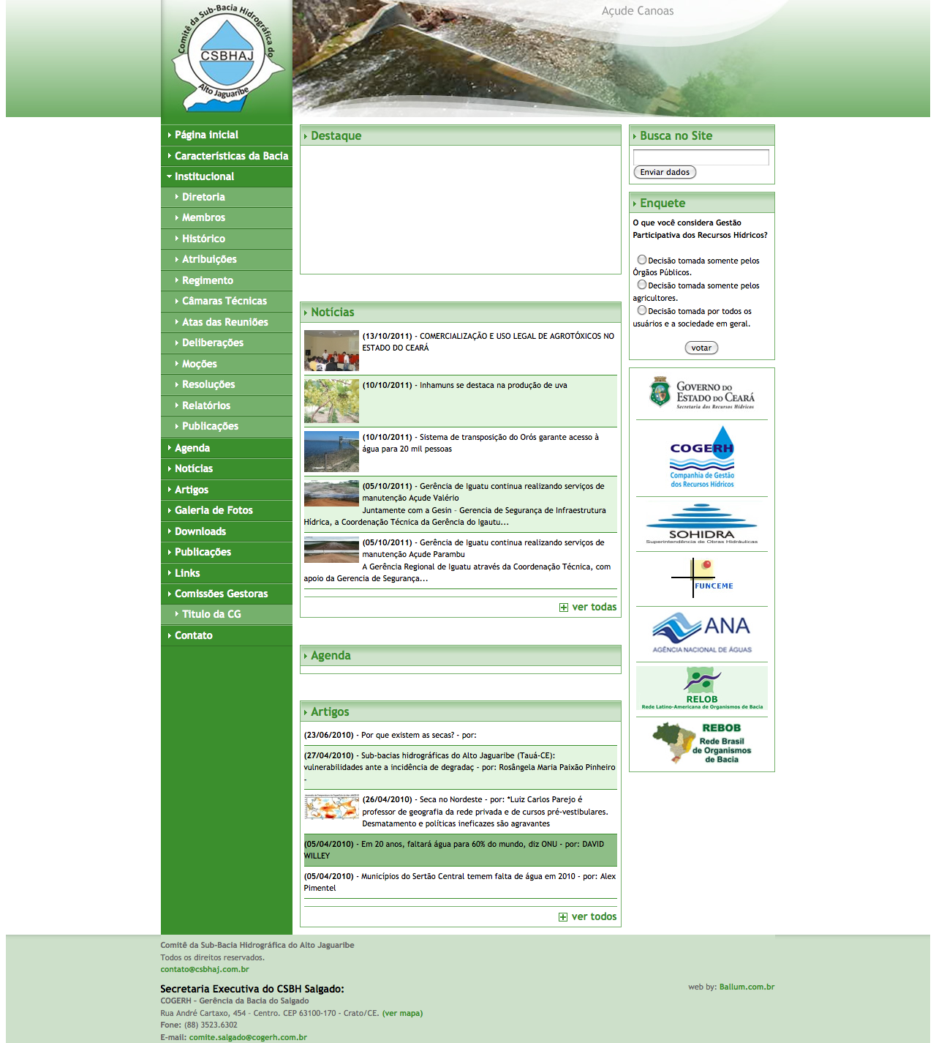

Slide 6
www.csbhaj.com.br

Slide 7
Novidades
Nova Plataforma para Atualização de Conteúdo;
Maior segurança;
Maior agilidade na atualização;
Busca Interna;
Banners;
Novas seções;

Slide 8
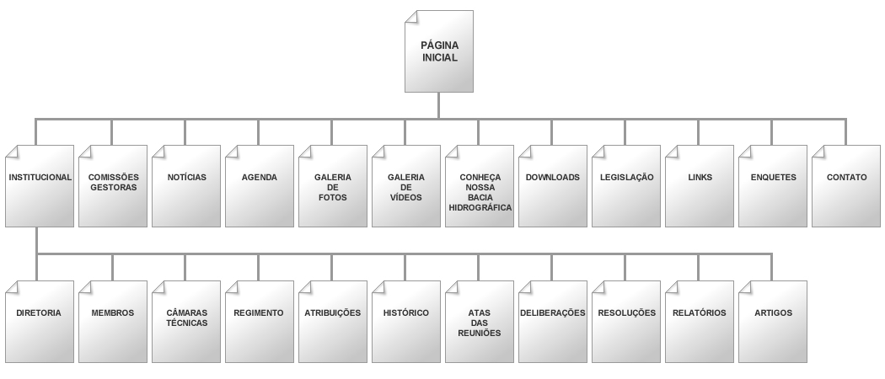

Slide 9
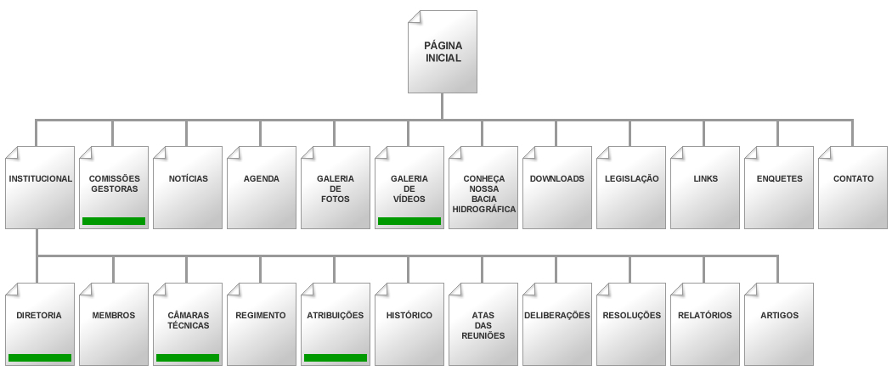

Slide 10
Seções do Site
Página inicial
Institucional
Diretoria
Membros
Câmaras Técnicas
Regimento
Atribuições
Histórico
Atas das Reuniões
Deliberações
Moções
Resoluções
Relatórios
Artigos

Slide 11
Seções do Site
Comissões Gestoras
Membros
Regimento
Atribuições
Histórico
Atas das Reuniões
Notícias
Agenda
Fotos
Vídeos

Slide 12
Seções do Site
Conheça nossa Bacia Hidrográfica
Downloads
Legislação
Links
Enquetes
Contato
Busca Interna
Banners

Slide 13
Etapas
1) Implantação da nova plataforma
2) Atualização do Site
3) Publicação para Testes
4) Apresentação
5) Treinamento (04/11/2011)
6) Publicação definitiva

